Slide 1
ESCUELA POLITÉCNICA DEL EJÉRCITO
DEPARTAMENTO DE ELÉCTRICA Y ELECTRÓNICA
CARRERA DE INGENIERÍA EN ELECTRÓNICA, AUTOMATIZACIÓN Y CONTROL
PROYECTO DE GRADO PARA LA OBTENCIÓN DEL TITULO EN INGENIERÍA
DISEÑO E IMPLEMENTACIÓN DE LA AUTOMATIZACIÓN DE UN HORNO DE SECADO Y ENVEJECIDO DE ARROZ PARA LA PROCESADORA DE PROYELEC INGENIERÍAS. FASE II.
JORGE ICAZA
PAOLA TOBAR
SANGOLQUí – ECUADOR
2012

Slide 2
RESUMEN
Uno de los principales componentes en la dieta de todos los
ecuatorianos, es el consumo de arroz, ya que está al alcance de
casi todos, es rico nutricionalmente, y se lo consume en todas las
regiones del país.
En el mercado arrocero ecuatoriano existen variedades de arroz
que se ofrecen de acuerdo a los gustos y necesidades de los
consumidores; en especial para la región sierra se requiere un
arroz más seco.
Por esta razón en este proyecto se desarrolla la automatización de
un horno de secado y envejecido de arroz, el cual cumpla con las
exigencias del mercado antes citado.

Slide 3
CAPÍTULO 1
Introducción
Tipos de arroz en el Ecuador
Procesos
Ventajas - desventajas

Slide 4
CAPÍTULO 2
Levantamiento de Información
Diagrama mecánico
Reconocimiento de las variables del sistema
Identificación de los factores que intervienen en el sistema
Solución a posibles fallos del sistema

Slide 5
CAPÍTULO 3
Instrumentación
Equipo Mecánico
Blower
Quemador
Instrumentación para el control de temperatura

Slide 6
Transmisor de Temperatura
Variador de frecuencia
Controlador
Características del ordenador
Diseño del tablero de control

Slide 7
Ubicación de sensores en la planta
Ubicación de actuadores en la planta
Diagrama P&ID

Slide 8
CAPÍTULO 4
Implementación del Control
Identificación de la planta
Control On/Off secado
Control On/Off envejecido

Slide 9
CAPÍTULO 5
Programación del
Controlador y Variador
Controlador
Diagrama de flujo Secado
Diagrama de flujo Envejecido
Configuración del Variador

Slide 10
CAPÍTULO 6
Interfaz HMI
Puertos de Comunicación
Protocolos de Comunicación
Software KEPDirect
Configuración del Canal de comunicación

Slide 11
Navegabilidad
Desarrollo de La interfaz Grafica (HMI)
Principios básicos de diseño
Ventana de ingeniería

Slide 12
CONCLUSIONES
RECOMENDACIONES

Slide 13
CAPÍTULO 1
Tipos de arroz en el Ecuador
Por la longitud
Grano extra largo
Grano largo
Grano mediano
Grano corto
Mayor 7,5 mm
7,5 mm–6,6mm
6mm – 5,2mm
Menor 5,2mm

Slide 14
Arroz en el mercado
Arroz blanco
Sin capa exterior endospermo
Pilado
Arroz integral
Sin cáscara
Arroz parbolizado
Precocido

Slide 15
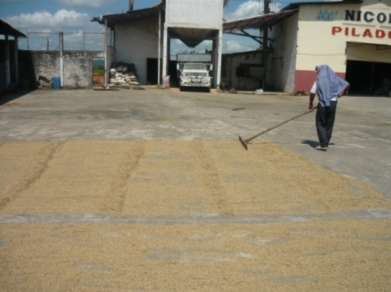
Procesos
Exponer al sol el arroz esparcido en tendales
Natural
Secado
Aire natural
Artificial
Carga
Aire caliente
Movimiento continuo

Slide 16
Natural
Almacenar el arroz en bodegas de 6-7 meses
Envejecido
Artificial
Hornos

Slide 17
Ventajas - desventajas
Natural
Ventajas:
Costo inicial bajo
No hay riesgo de incendio
Desventajas:
Dependencia de las condiciones climáticas.
Lentitud del secado
Peligro de ataque de hongos

Slide 18
Artificial
Ventajas:
Producto de gran calidad.
Periodo de envejecimiento y secado corto, por tanto la rentabilidad es mayor y a corto plazo.
Se puede manejar y controlar minuciosamente los factores de: % de humedad, % de granos partidos.
No depende de los factores climáticos.
Desventajas:
Costo inicial elevado
Supervisión controlada.
Mayor riesgo de incendio
Mayor posibilidad de secado o envejecido excesivo.

Slide 19
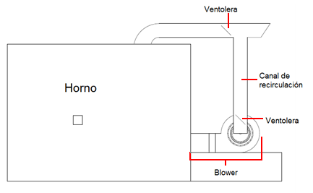
CAPÍTULO 2
Diagrama mecánico

Slide 21
VISTA FRONTAL
VISTA LATERAL

Slide 22
Reconocimiento de las variables del sistema

Slide 23
Lazo de Control

Slide 24
Identificación de los factores que intervienen en el sistema
Humedad
% de Humedad del grano | Proceso artificial
22 y 20 %RH tolerancia | Secado
16 y 14 %RH tolerancia | Envejecido
Tabla 2.1. Rangos de humedad que puede operar cada proceso

Slide 25
Tabla 2.2. Procesos biológicos que suceden en un grano de acuerdo con su porcentaje de humedad
% de Humedad | Proceso biológico
Superior a 60% | La semilla puede germinar según el tipo.
Entre 35 – 60% | Existe gran peligro de desarrollo de microorganismos y de ardido.

Slide 26
Temperatura
Proceso | Temperatura
Secado del grano | 40 - 50 °C
Envejecido del grano | 70 – 80 °C
Tabla 2.3. Rangos de Temperatura que puede operar cada proceso

Slide 27
Ventoleras | Apertura completa
 | Cerrado completo
Tabla 2.4. Rango de trabajo de las ventoleras
Electroválvula | Paso completo de GLP
 | Obstrucción completa de GLP
Tabla 2.5. Rango de trabajo de la electroválvula

Slide 28
Solución a posibles fallos del sistema
Si existe un fallo en el sensor de temperatura.
Si existe algún error en las mediciones de temperatura con el PT100.

Slide 29
Si la posición de la válvula manual fuera cerrada ligeramente.
Si la temperatura del horno bajara bruscamente.

Slide 30
CAPÍTULO 3
Equipo mecánico
Blower
Fabricante | Induhorst
Modelo | NVR17094 - 2
Voltaje (3ɸ) | 220/440 V
Corriente | 42/21 A
Potencia KW | 7,5
Potencia HP | 10
R.p.m | 1730
Factor de potencia | 0,97
Tabla. 3.1. Especificaciones técnicas del Blower

Slide 31
Quemador
Fabricante | Induhorst
Modelo | QG - 1
Serie | 1008726
Voltaje | 110 V
Corriente | 10 A
Capacidad | 3 - 12 Kg/h
Valor térmico | 150,000 - 600,000
Tabla. 3.2. Especificaciones técnicas del Quemador

Slide 32
Instrumentación para el control de temperatura
PT100 - Siemens
Rosca | ½”
Tubo | Acero inoxidable
Rango de medida | -150 - 400°C
Hilos | 3
Temperatura de trabajo cabezal | 120 °C
Disponibilidad | Inmediata
Otras opciones
Honeywell
West

Slide 33
Transmisor de temperatura
884501 -Automation Direct
Alimentación | AC (21.6 -253) DC (19.2 – 300)
Entrada | mA, voltaje, Pt100, termocupla.
Salida | 4- 20 mA, 0-10 V
Montaje | Rial Din
Display | Progamación y visualización
Detección de fallos | Si
Otras opciones
JM Industrial
Electrotherm

Slide 34
Variador de frecuencia
ATV312 - Schneider
Alimentación | 220 - 240 VAC
Entradas analógicas | 0 - 10V
Saldas analógicas | 0 - 10V
Fuentes | 24 VDC – 10 VDC
Velocidades | 16 preseleccionadas
Rampas | S, U
Control | 2, 3 hilos
Control local | Si
Otras opciones
Siemens
Telemecanique

Slide 35
Controlador
DL06DR1 - Koyo
Alimentación | 110/220 VAC
Entradas analógicas | 2 (0 – 5 VDC o 0 –10 VDC)
Entradas digitales | 20
Salidas analógicas | 2 (0 – 5 VDC o 0 –10 VDC)
Salidas digitales | 2 (transistor) 14 (relé)
Memoria | 4 Kbyte
Puerto de comunicación | RS-232/485
Otras opciones
Siemens
Allen Bradley

Slide 36
Características del ordenador
Pentium III
250 GB de disco duro
1 GB memoria RAM
Windows XP

Slide 37
Diseño del tablero de control
Dimensiones
1200 mm
300 mm
600 mm

Slide 38
Cara externa

Slide 39
Cara interna

Slide 40
Ubicación de sensores en la planta

Slide 41
Ubicación de actuadores en la planta

Slide 43
Diagrama P&ID

Slide 44
CAPÍTULO 4
Implementación del Control
Identificación de la planta

Slide 46
Control On/Off secado

Slide 47
Control On/Off envejecido

Slide 48
CAPÍTULO 5
Programación del
Controlador y Variador
Controlador
Diagrama de flujo Secado

Slide 51
Diagrama de flujo Envejecido

Slide 54
Configuración del Variador

Slide 57
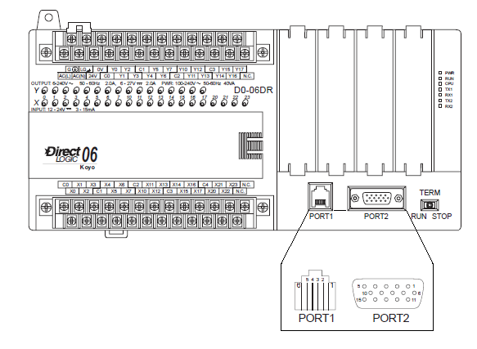
Capitulo 6
Puertos de Comunicación
Puertos de comunicación del PLC Koyo DirectLogic 06:
Puerto 1: RS-232
Puerto 2: RS-232, RS422, RS485

Slide 58
Protocolos del PLC Koyo DirectLogic 06
K-Sequence:
Interface operador Controlador

Slide 59
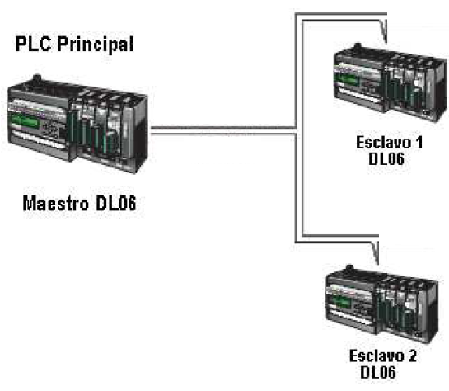
DirectNET:
Ideal comunicación PLC a PLC
Red Maestro – Esclavo
1 a 16 estaciones

Slide 60
MODBUS RTU:
Protocolo estándar
Dispositivo esclavos
Interfaces Operador

Slide 61
Software KEPDirect
Conecta PLCs DirectLOGIC a Software
HMI/SCADA
Tipos de conexiones
OPC (OLE para control de procesos)
- Arquitectura abierta
- Rápido y robusto
DDE (Intercambio Dinámico de Datos)
- Microsoft Windows
- Cliente – Servidor

Slide 62
Configuración del canal de comunicación
KEPDirect
Canal
Nombre
Propiedades de Comunicación
Dispositivo
Modelo
Localización de la lista de tags del Dispositivo

Slide 63
Nombre del canal de comunicación

Slide 64
Propiedades de comunicación

Slide 65
Modelo del dispositivo

Slide 66
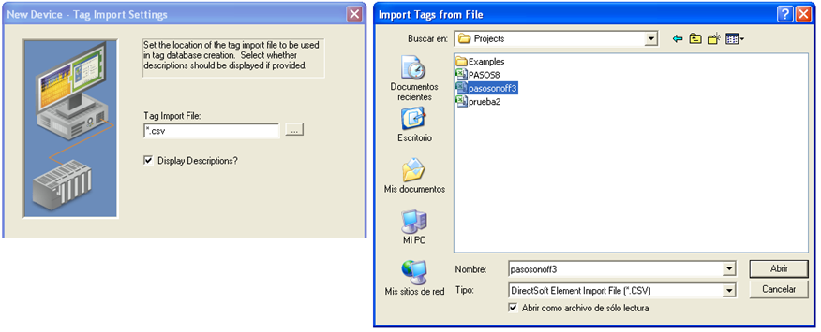
Localización del archivo de tags importados

Slide 67
Navegabilidad
Ventana de Inicio
Ventana de Registro del Usuario
Ventana de configuración de Usuario
Ventana de Información
Ventana Principal
Ventana de Ayuda
Ventana de Proceso de Secado
Ventana de Proceso de Envejecido
Ventana de Configuración
Ventana de Configuración
Ventana de Advertencia de fin del proceso
Ventana de peligro paro del proceso
Ventana de Proceso en Marcha
Ventana de advertencia de inicio del proceso
Ventana de Advertencia del Quemador
Ventana de Ingeniería
Ventana de Históricos
Ventana de Alarmas

Slide 68
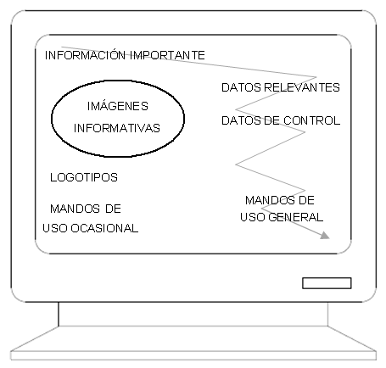
Desarrollo de la Interfaz Gráfica
Norma UNE-EN ISO 9241, Diseño ergonómico de programas para equipos con pantallas de visualización de Datos.
Principios:
Aspecto Coherente
Claridad
Comprensible
Concisa

Slide 69
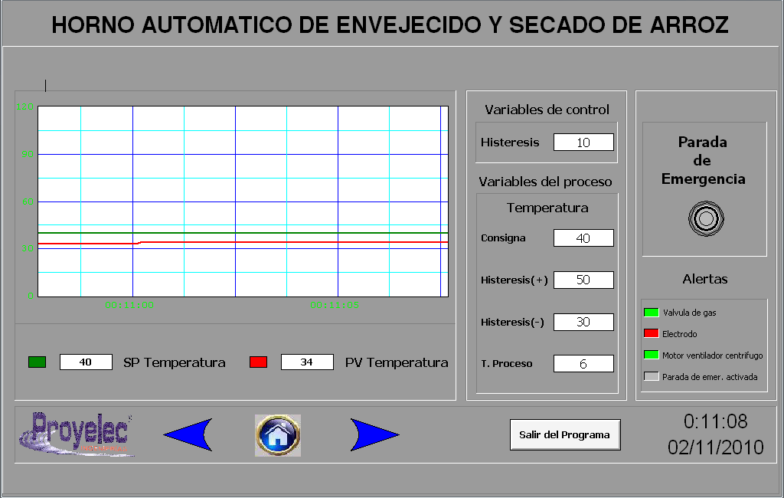
Ventana de Ingeniería
1
2
Imagen
Informativa
Datos de
Control
Datos relevantes
Mandos de uso general
Logotipo
5
4
3

Slide 70
CONCLUSIONES
De acuerdo con el análisis de la planta propuesta en la Fase I, los tiempos del proceso tanto de secado como de envejecido se reducen debido al diseño mecánico del horno, produciendo un cambio más rápido de la variable de temperatura.
La norma UNE-EN ISO 9241 para el diseño de la interfaz HMI propuesta en la Fase I, es utilizada ya que permite al operador un fácil manejo de la misma, así como una fácil gestión y modificación de los datos.

Slide 71
Al realizarse varias medidas en varios puntos en el interior del horno, se verificó que existe un equilibrio térmico dentro del mismo puesto que con ello se asegura una calidad uniforme del producto.
El control realizado sobre las ventoleras colocadas en el canal de recirculación, tienen la función de evitar el punto de rocío, y permitir un mejor enfriamiento.

Slide 72
El control aplicado a la planta es un control ON/OFF puesto que cubre los requerimientos del sistema, es decir esta dentro de los rangos que exige el proceso.
El control On/Off se aplicó en el quemador, puesto que este es el que proporciona la energía calórica necesaria para el proceso, manteniendo el flujo de aire constante.

Slide 73
El enfriamiento del producto se realiza a la mitad de la frecuencia nominal del motor, puesto que con esto se evita un choque térmico en el producto.
El desarrollo de este proyecto representa una mejora en la automatización de los hornos de arroz a bajo costo, así como también impulsa la producción y venta de arroz en la región sierra

Slide 74
RECOMENDACIONES
Debido a que el ruido producido por el motor trifásico afecta a los dispositivos de control, se recomienda realizar la conexión de los mismos con cable apantallado.
Se recomienda adquirir y colocar un sensor de humedad de grano de arroz para montaje, así se asegurará la calidad final del producto.

Slide 75
Se recomienda colocar un detector de gas en el cuarto donde se encentran los tanques almacenados, y así prevenir accidentes.
Si la frecuencia del motor trifásico se coloca en un valor menor a 30 Hz, se recomienda colocar un ventilador externo para evitar el sobrecalentamiento del mismo, o sustituir el motor por uno que sea para trabajar con driver.

